Slide 1
ERIKOISKASVEISTA UUSIA
LIIKETOIMINTAMAHDOLLISUUKSIA
PAKASTEKUIVAUS

Slide 2
Pakastekuivaus
Pakastekuivaus, pakkaskuivaus, kylmäkuivaus

Slide 3
Pakastekuivaus
Pakastekuivaus on prosessi, jossa kuivattavat tuotteet kuivataan tyhjiössä ja erittäin kylmissä lämpötiloissa.
Prosessi voi vaihdella muutamasta tunnista useisiin päiviin.
Prosessin tarkoituksena on jäädyttää tuotteessa oleva vesi ja poistaa jää tuotteista tyhjiöjärjestelmällä ja muuttaa se suoraan höyryksi.
Pakastekuivatut tuotteet säilyttävät muodon, värin, aromin sekä maun ja ravintoarvon.
Pakastekuivaus tekee tuotteista kevyitä, ilmavia ja rapeita, jolloin keskimääräinen vesipitoisuus on 1-3%.

Slide 4
Etuja
Säilyttää ravintoarvot
Pitkä säilyvyysaika
Kevyttä
Pakkauskustannukset
Tuotteet monikäyttöisiä

Slide 5
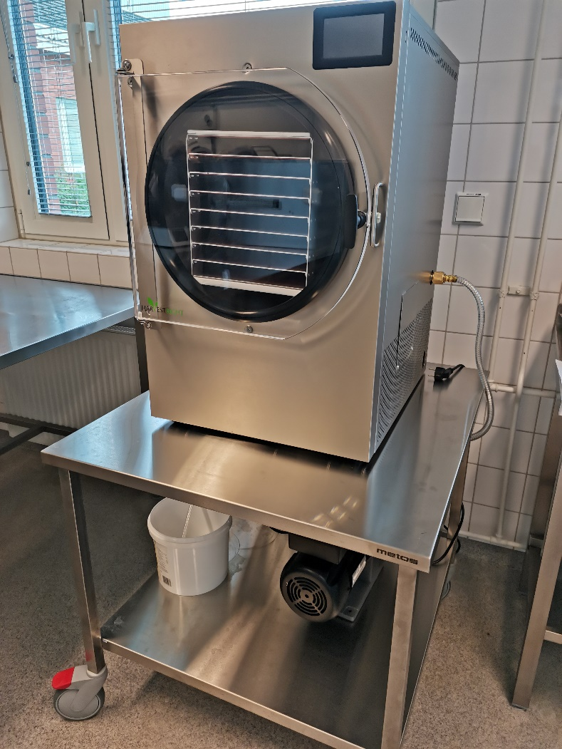
Pilotti pakastekuivain
Kapasiteetti
Teoriassa
Tuore 5,4 kg – 7,2 kg
Käytännössä 1 – 3 kg
Kuivattu 0,9 kg – 1,6 kg
Ominaisuus
Kuivaa jopa 1125 kg tuoretta ruokaa vuodessa

Slide 6
Video

Slide 7
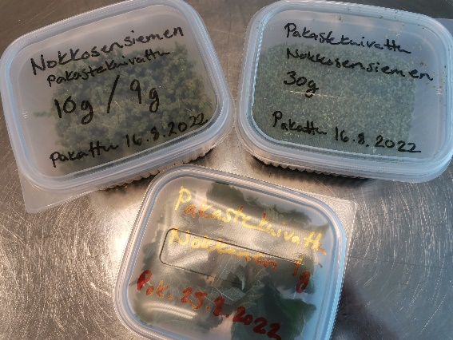
Pilotti mittakaavassa testattuja erikois- ja luonnonkasveja
Sopii hyvin
Kuusenkerkkä
Nokkonen
Koivun lehti
Maitohorsma
Siankärsämö
Vuohenputki
Voikukka
Maahumala
Haastava
Maraljuuri (Mullan takia ei sovellu elintarviketiloihin)

Slide 8
Pilotti mittakaavassa testattuja kasveja
Sopii hyvin
Kaikki yrtit kuten
Tilli
Basilika
Timjami
Rosmariini
Ruohosipuli
Ananasminttu
Persilja
Lehtikaali
Sitruunatimjami
Japanilainen rohtominttu
Sitruunaverbana

Slide 9
Pilotti mittakaavassa testattuja marjoja
Sopii hyvin
Marjapuristeet
Mustikka
Puolukka
Karpalo
Marjat
Mustikka
Mustaherukka
Mansikka
Vadelma
Karhunvatukka
Haastava
Kovakuoriset marjat:
Puolukka
Karpalo
Tyrni

Slide 10
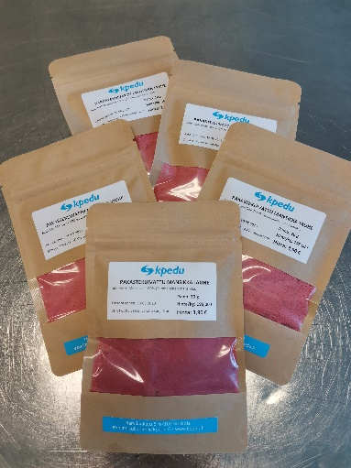
Pilotti mittakaavassa testattuja tuotteita
Sopii hyvin
Hedelmät
Banaani
Omena
Valkosipulin kynsi (pilkottuna)
Kesäkurpitsa
Haastava
Valkosipulin kynsi (Kokonainen)

Slide 11
Yhteenveto kuivauskokeiluista
Hankinta haastavaa. Eurooppalaiset laitteet huomattavasti kalliimpia
Laite sopii yrteille ja vastaaville tuotteille -> Pharmaceutical Freeze Dryer
Laitteen käytön luotettavuus asetti haasteita. Olisiko pilotoinnissa ollut parempi kaksi pienempää laitetta?
Laitteen kapasiteetti ei vastaa laitevalmistajan tietoa
Oikeanlainen tiivis pakkaus, muuten tuote saa kosteutta. Valmiit tuotteet tulee heti pakata

Slide 12
Yhteenveto kuivauskokeiluista
Pienyrityksillä on tarvetta kokeilulle oikealla aikataululla
Oppilaitoksen loma-aika tuo haasteita
Tuotteita pakastamalla voidaan laajentaa kuivausaikaa
Markkinointiin ja asiakashankintaa pitää käyttää aikaa-> henkilökohtainen kontaktointi tehokkainta

